Slide 1
视觉深度MLP

Slide 2
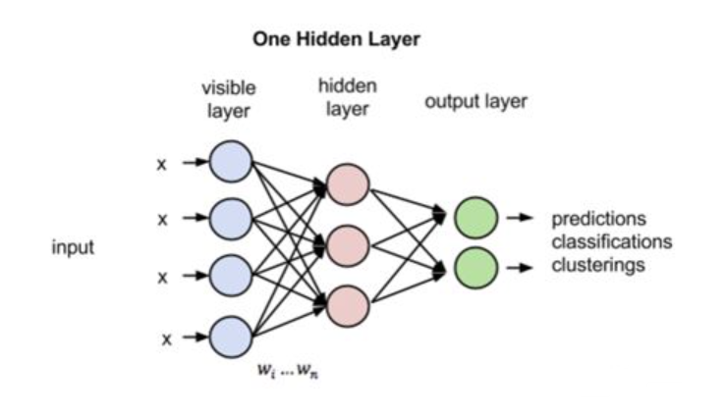
多层感知机（MLP）回顾
缺点：
1. 输入扁平化，且会限制输入分辨率
2. 参数量过大，计算成本高
3. 网络深后会导致梯度消失
4. 容易过拟合
优点：
1. 有更强的拟合能力
2. Transformer证明了全局特征更有效

Slide 3
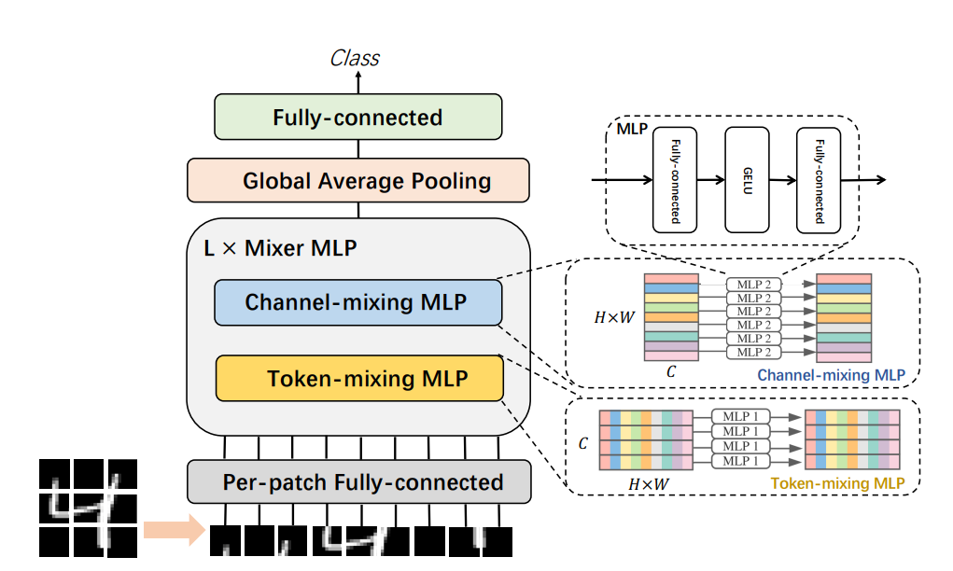
Mixer-MLP介绍（2021年5月）

Slide 4

ResMLP简介

Slide 5
MLP-Mixer总结
1. 向CNN-like转变
2. 目前还不确定MLP是否学一般的视觉特征（MLP-Mixer和ResMLP学习到的权重大不相同）
3. 一旦设置了全连接层的节点数，就无法灵活处理输入尺度，导致模型迁移困难
4. 由相同的块组成，无法提供金字塔表示（金字塔特征已经被证明很重要）
社区做出的一系列贡献：
减少计算量
消除分辨率敏感性
将整个网络设计成金字塔形状

Slide 6
MLP变体分类：
1. 仅具有通道维数的映射
2. 同时具有轴向维数和通道维数的映射
3. 同时具有整个空间维数和通道维数的映射

Slide 7
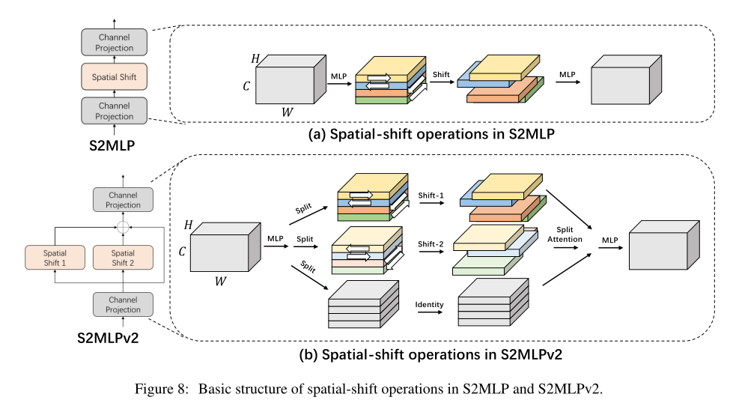
MLP变体1：通道

Slide 8
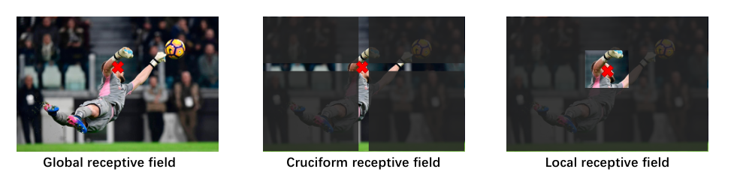
平移操作带来的感受野
优点：
缺点：
1. 解决了对图像分辨率的敏感性
1. 识别性能会有问题
2. 引入了局部感受域的概念
2. 违背了用MLP的初衷（全连接）

Slide 9
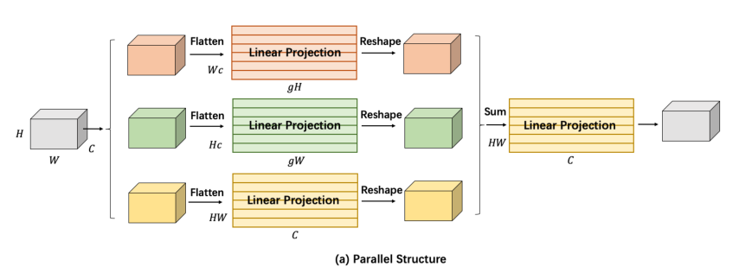
MLP变体2：轴向 + 通道
优点：执行了空间投影，大大减少计算量，减轻中等数据集的过拟合问题
缺点：没有解决图像分辨率敏感问题

Slide 10
MLP变体3：空间 + 通道
只提高了性能
比较有意思的点：
gMLP中对几种符号混合体系进行了试验
发现当空间投影是线性的并于乘法门控相匹配时，效果很好
可认为是一种初始化方法

Slide 11
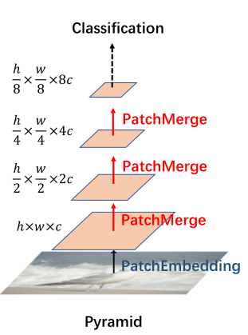
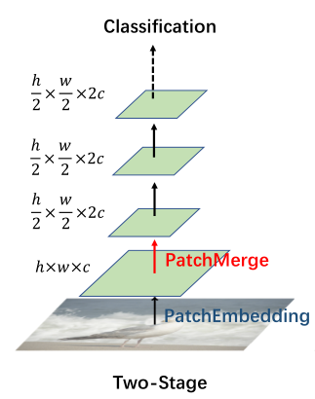
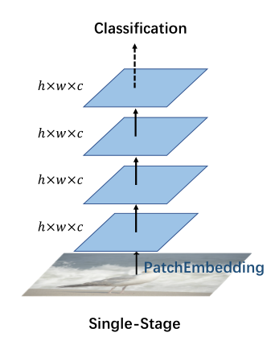
其他的一些结论
MLP的变体的堆叠方式：
第一种：一阶段方式
○ 计算量大
○ 对小目标任务影响大
第二种：二阶段方式
○ 相较于一阶段有提升
第三种：金字塔结构
○ 对于多目标情况会更好
（图像分割等）

Slide 12
其他的一些结论
1. ViT是最健壮的结构，MLP次之，CNN最差
2. 纯MLP对分辨率敏感的问题无法解决
3. 以目前的算力，还不能将纯MLP用于下游任务
4. 现有的千万级数据集对于MLP来说，数据量太小

Slide 13
未来的方向
1. 视觉定制设计：需要进一步的直觉来使MLP更有效地应用于视觉输入（CNN）
2. 硬件效率设计：纯MLP在低精度下如何训练和推理（fp16），如何用NAS设计更高效、轻量的模型
3. MLP专用优化器：纯MLP的最优解很难找，需要专用的优化器
4. 可解释性
5. 自监督学习方法：由于数据量不够，需要自监督预习
（能否得知多大的数据需要多少的参数可以得到最优的结果）

Slide 14
结论
FINISH

Slide 15
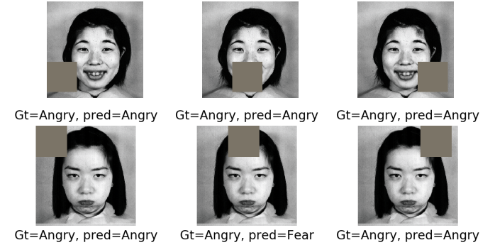
结论
可用的数据集：
Cohn-kanade、mmi、JAFFE、Belfast自然情感数据集、AFEA

Slide 16
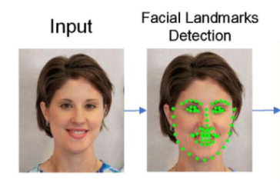
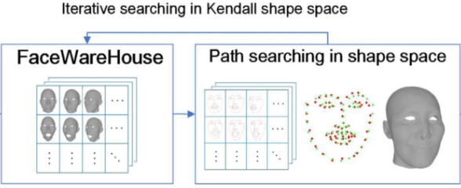
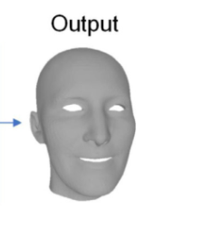
提出的解决方法
1. 从面部图像中提取面部特征点，建立二维模型
2. 对Faceware-house中不同姿态下二维面部特征模型构建Kendall形状空间
3. 将要识别的人脸特征模型构建Kendall形状空间，与Faceware-house中的人脸模型进行比对，找到最接近的
○ Kendall形状空间：对形状的数学描述，可以消除对称变换带来的影响
○ 利用该理论，可以将人脸特征点作为离散点集进行比较
4. 找到对应的三维数据，根据输入的人脸特征，进行微调

Slide 17
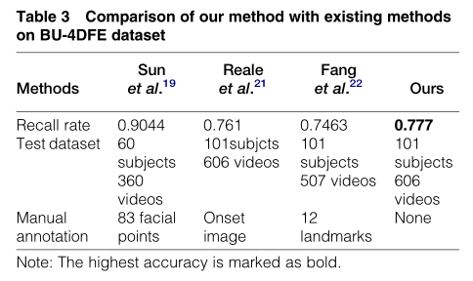
结论

Slide 18
知识点概述
情感测量通道：
文本
视觉
声音
生理
多模态
常用情绪状态：
无聊、愤怒、焦虑、快乐、享受、悲伤、沮丧、骄傲、希望、绝望、羞耻、困惑、快乐、自然情感、恐惧、喜悦、厌恶、兴趣、放松、兴奋
由于普遍认为负面情绪的影响较大，因此对于负面情绪的研究较多。

Slide 19
未来的方向
目前识别需要使用到平静状态下的人脸模型，需要解决获取平静状态下模型的问题
目前想到的解决方案：
根据提取到的特征点生成平静状态下的人脸模型
缺点：生成本身存在误差，要想达到高识别率可能比较困难

Slide 20
文本通道
应用最广泛的情感测量通道。
主要应用于无聊、愤怒、焦虑、享受
主要测量渠道：
问卷、自我报告、专家观察
优点：
实现简单，且便宜，不依赖任何特殊设备的使用
缺点：
由于文化、语言差异，实时性差，准确度低
发展方向：
需要开发一个多维问卷，要求足够全面，可以测量不同情绪

Slide 21
常用模型
分类模型：反映离散的情绪（愤怒、恐惧等）
FACS
Ortony
Ekman’s model
维度模型：维度模型考虑和描述了广泛的情绪状态，更常用
成就情绪控制价值理论
混合使用分类模型和维度模型可能是未来常用的方式

Slide 22
结论
1：情感计算在教育中的重要性显著提高。
2：大多数情感计算研究的目的是设计情绪识别和表达系统/方法/工具，以及情绪、动机、学习风格和认知之间的关系。
3：情感测量可分为文本通道、视觉通道、声音通道、生理通道和多模态通道。
4：AEQ是教育研究中情感计算研究中最常用的问卷。
5：对情绪状态的描述倾向于维度理论/模型，其中成就情绪控制价值理论被广泛采用。

Slide 23
子问题及解决方法
要解决的问题：
解决方法：
1. 实验室数据集并不能反映现实世界中的复杂场景。
1. 通过深度学习网络学习源域数据的信息来减少跨域数据之间的分布差异。
2. 卷积神经网络虽然具有良好的识别性能和鲁棒性，但是训练需要大量数据。
2. 使用深度学习。
3. 以往迁移学习方法没有通过学习不变的特征来表示源域和目标域之间的关系。
3.在深度网络结构中嵌入域适应模块。
4. 现有对抗性域适应方法存在特征表达不够、特征表达困难的问题。
4.使用条件对抗域适应方法。
5. 条件域鉴别器处理那些难以转移的图像数据可能会恶化条件对抗性适应过程。
5.通过熵函数来量化分类器预测的不确定性。

Slide 24
概念预说明
1. 动态分类器：对于每个测试样本，都寻找测试样本所在领域发挥最好的分类器，进行分类。
2. 情感识别问题的主要挑战：
- 样本数据库不完备、不充分。缺乏大规模高质量、有标签的表情数据
- 人类面部图像复杂
- 情感类别的相似性与表情的强度定义
- 图像质量
3. 现有机器学习面临的问题：机器学习容易形成惯性思维
4. 文中人脸表情类别：愤怒、高兴、悲伤、惊讶、厌恶、恐惧、平静
5. ResNet：为了克服由于网络深度加深而产生学习效率降低，解决网络退化问题的模型。可用于检测、分隔、识别等领域

Slide 25
概述
要解决的问题：
- 机器学习容易形成惯性思维
- 提高表情识别率
提出的解决方法：
1. 提出了一种新的复杂度感知分类算法（CPC）
2. 提出了一种新的样本感知的个性化人脸表情识别方法
3. 提出了基于逆向思维的机器学习方法，提高机器学习方法的泛化能力

Slide 26
复杂度感知分类算法（CPC）
由于不同表情之间的辨识度不同，比如开心、惊讶的辨识度很高，但是恐惧和伤心在一些环境下非常相似（特征空间中可能非常接近）很难进行区分。
考虑：把所有样本分为简单样本、复杂样本，对两组样本分别训练模型进行区分
动态分类器的缺陷：在选择分类器时，只会考察对领域样本性能最好的分类器，即仅为局部最优解。
如何获得全局最优解？

Slide 27
复杂度感知分类算法（CPC）
步骤：
1. 综合考虑ResNet和DenseNet网络特性，设计一个CNN框架用于特征提取。
2. 将所有样本随机分为k份，每次取一份作为训练集，其他作为测试集。可以得到k个基分类器
3. 重复步骤2 m 次，可以获得km个基分类器
4. 使用这些分类器对所有的训练集进行预测，统计预测正确率。若正确率高于阈值，则认为是简单样本，否则为复杂样本
5. 将复杂度分类完的样本作为训练数据，基于KNN和逻辑回归训练一个用于分类的模型

Slide 28
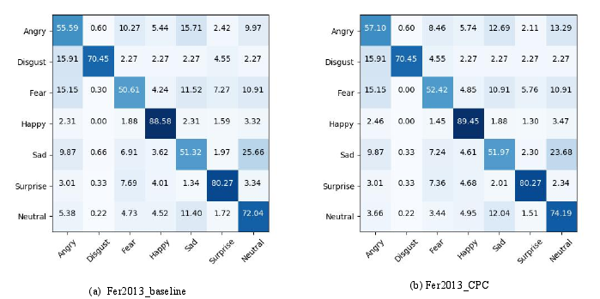
复杂度感知分类算法（CPC）

Slide 29
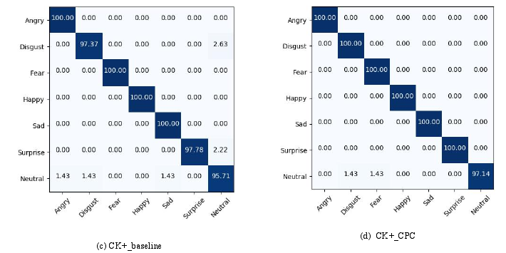
复杂度感知分类算法（CPC）

Slide 30
基于样本感知的个性化情感识别方法（SAP）
传统方法缺点：
传统动态分类器将所有分类器都视为相同，但是其实分类器性能存在差异。
传统动态分类器从只考虑局部最优。
采用贝叶斯学习方法从全局选择最优的分类器，然后用选择的分类器识别每个测试样本的情感类别。（把样本感知的思想方法引入到情感识别领域）
步骤：
在训练集上计算每个候选分类器对每个验证样本的分类能力
通过贝叶斯定理计算每个验证样本最合适的分类器

Slide 31

基于逆向思维的机器学习方法
现机器学习方法存在的缺点：只会通过学习获取惯性思维。但是没有考虑到“错觉惯性思维”的情况，导致分类错误。
步骤：
训练两个模型，一个模型用于分类简单样本，称为“惯性思维模型”，另一个模型用于分类复杂样本，称为“错觉惯性思维模型”
错觉惯性思维模型存在分类错误的情况，因此，采用贝叶斯定理计算得到，当满足： ，时，修正分类结果

Slide 32
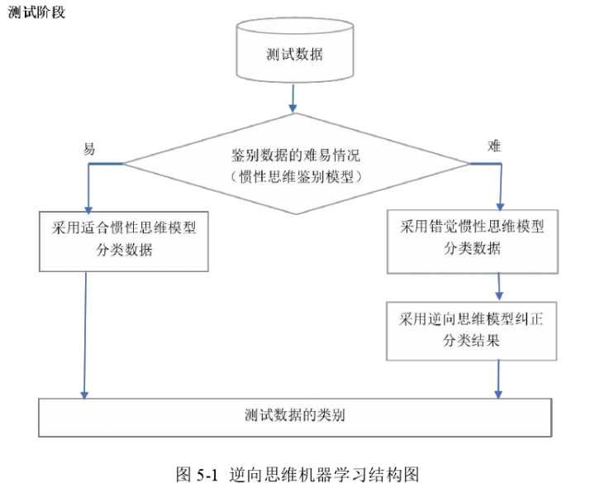
基于逆向思维的机器学习方法
将难数据使用错觉惯性思维模型分类数据，
再用逆向思维模型纠正分类结果

Slide 33
要解决的问题
要解决的问题：提高表情识别率
提出的解决方法：
特征提取引入局部引力描述子，评分级融合

